Slide 1
Violencias sufridas por FECODE y sus sindicatos filiales – 1986-2024

Slide 2
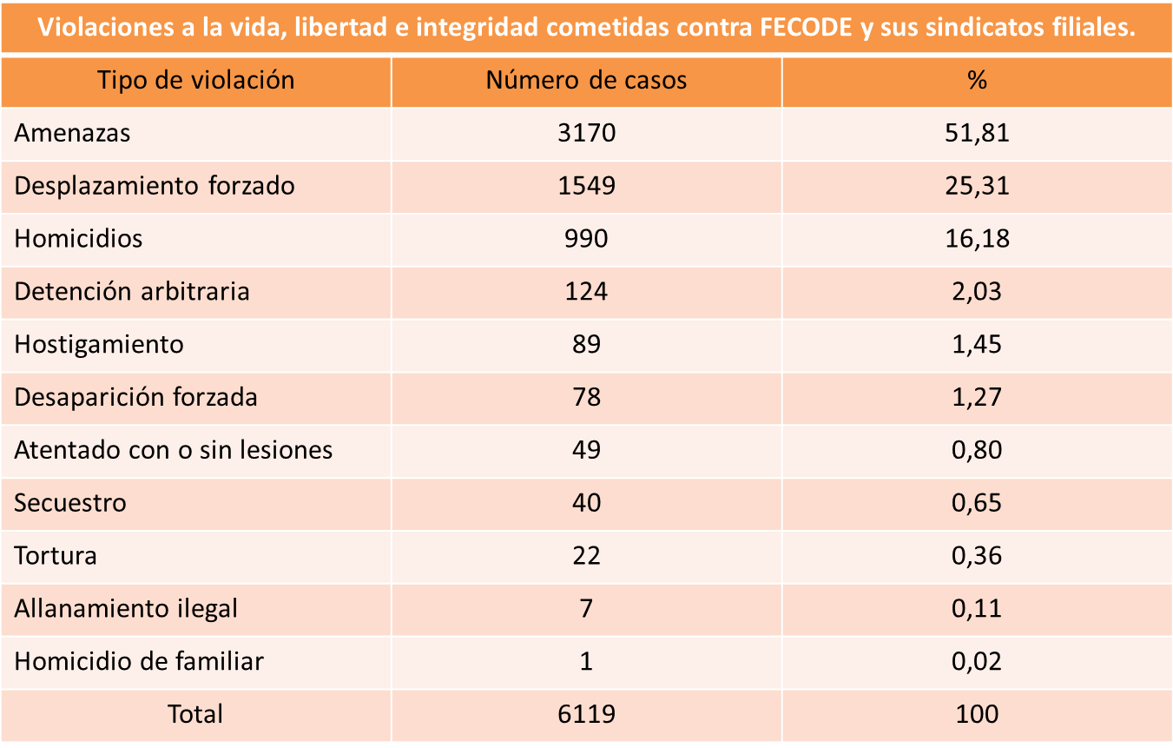
Cifras 1986-2016 – Informe “La Vida por Educar”

Slide 3
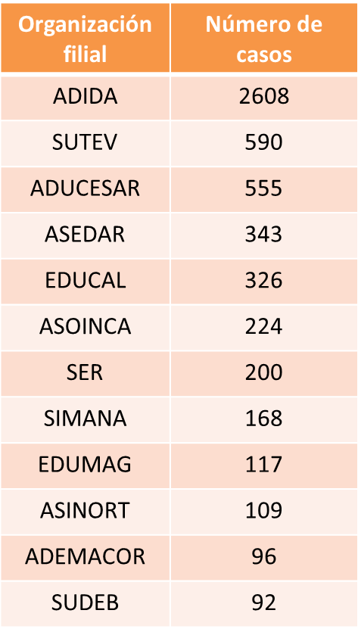
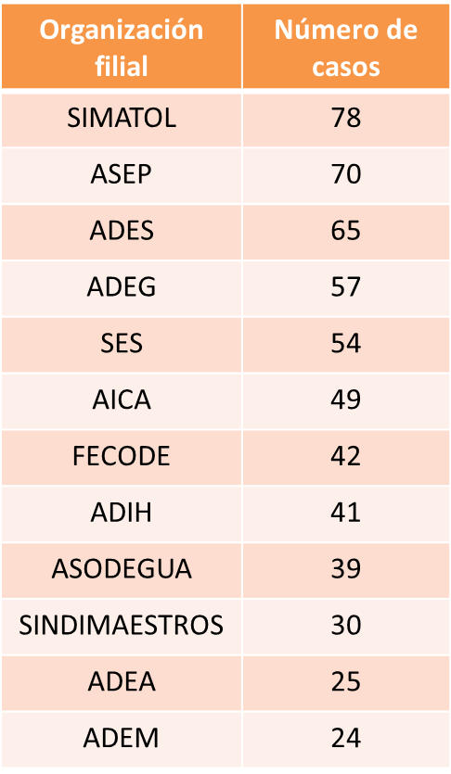
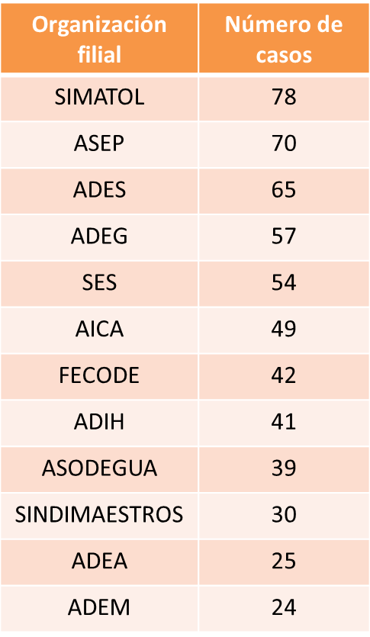
Cifras 1986-2016 – Informe “La Vida por Educar” - Violaciones a la vida, libertad e integridad cometidas contra afiliados de sindicatos, 1986-2016

Slide 4
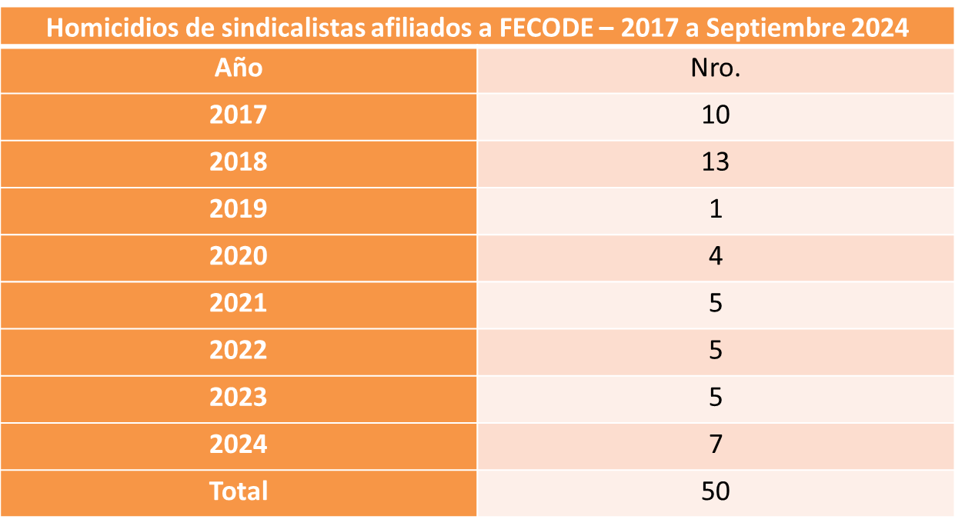
Cifras 2017- Septiembre 2024 – Homicidios y desapariciones

Slide 5
